Slide 1
Galileo Galilei
- tvorca výroku :
„Eppur si muove“
(A predsa sa točí.)
Samuel Karabinoš
1.B

Slide 2
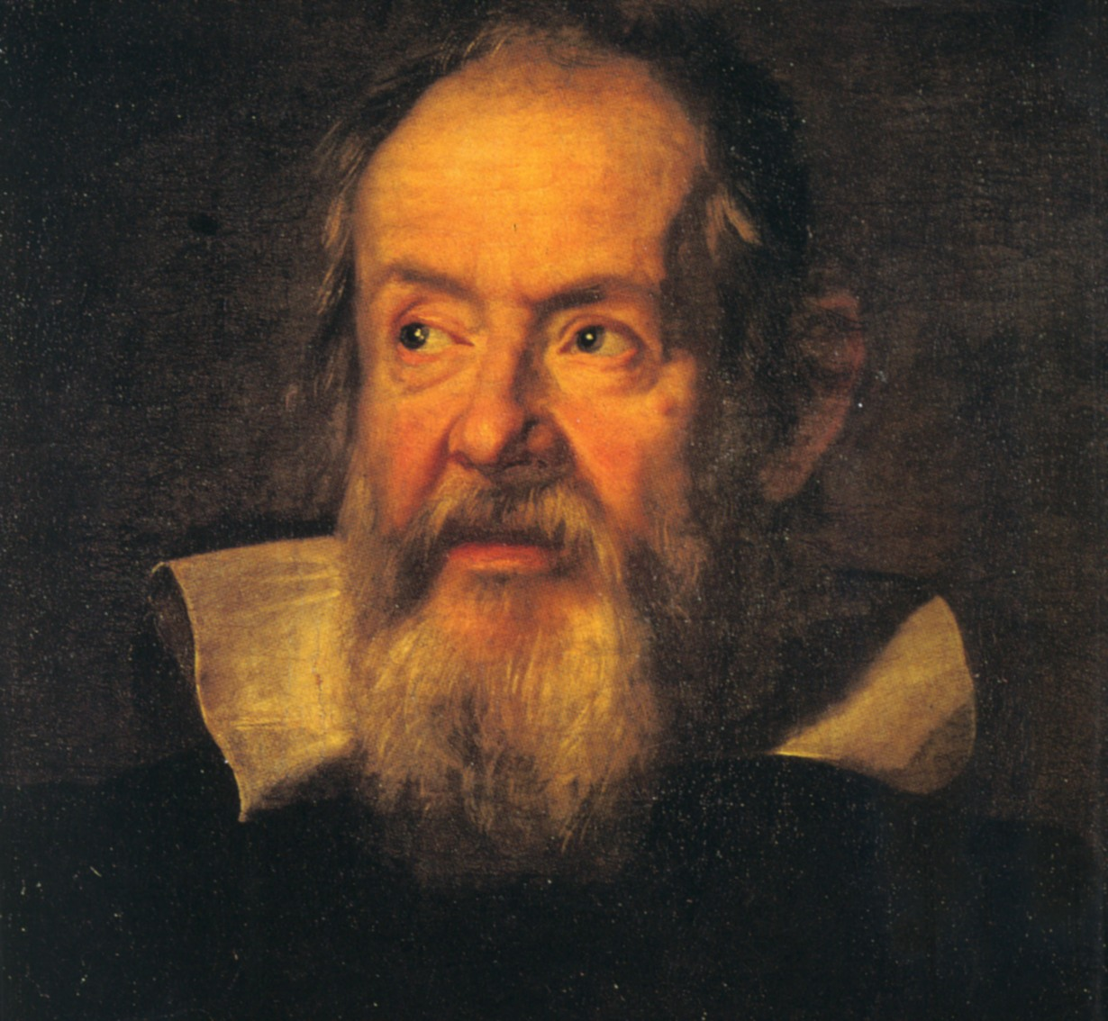
Galileov život
Vzdelanie
Voľný pád
Astronómia
Spis Dialóg
Rozpory s cirkvou
Vynálezy

Slide 3
Galileov život
narodil sa v Pise (Taliansko) 15.2.1564
najstarší zo šiestich detí
mal sa stať lekárom
zomrel v Arcetri (Taliansko) 8.1.1642

Slide 4
Vzdelanie
štúdium medicíny v kláštornej škole
prerušenie štúdia
samostatné štúdium matematiky, fyziky a astronómie
profesor na Univerzite v Pise (1589)
profesor na Univerzite v Padove (1598)

Slide 5
Voľný pád (vo vákuu)
video
rovnomerne zrýchlený pohyb
Pre rýchlosť a dráhu voľného telesa vo vákuu platí: v = g.t
s = 0,5g.t²
g = 9,81 m.s⁻² (10 m.s⁻²)
vo vákuu padajú všetky telesá rovnako rýchlo bez ohľadu na tvar či materiál (vo vzduchu sa uplatňuje odpor vzduchu, ktorý sa pri väčšej rýchlosti zvyšuje)

Slide 6
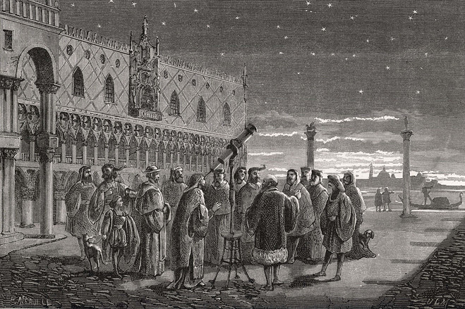
Astronómia
v roku 1609 sa stal
prvým človekom, ktorý
obrátil ďalekohľad na
oblohu
objavy : štyri mesiace Jupitera
škvrny na Slnku
krátery na Mesiaci
planéty svetlo neprodukujú
napísal niekoľko kníh o astronómii

Slide 7
Spis Dialóg
v roku 1632 vydal slávny spis Dialóg
vystupujú tam tri osoby : Salviati
Simplicius
Sagredo
rozvinutie myšlienky kinematiky
definovanie pojmu rýchlosti a zrýchlenia
zistenie, že mechanické deje prebiehajú úplne rovnako v nehybnej sústave a v sústave pohybujúcej sa rovnomerne priamočiaro ...

Slide 8
Rozpory s cirkvou
po uverejnení Dialógu mal Galilei mnohých stúpencov, ale aj odporcov
presvedčenie pápeža, že on je Simplicius
predvolanie na vyšetrovanie do Ríma
v roku 1633 po troch mesiacoch súdenia musel Galilei odvolať svoje učenie
trest v podobe domáceho väzenia do konca jeho života

Slide 9
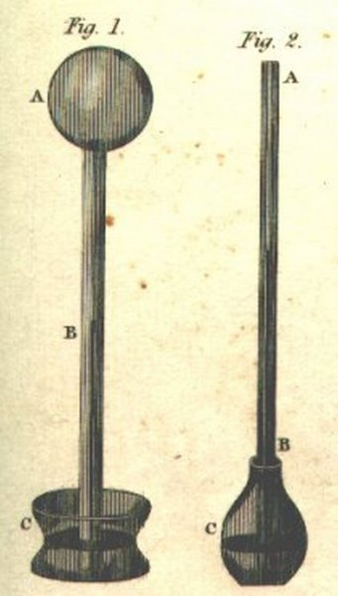
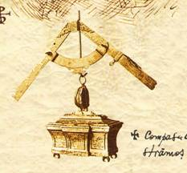
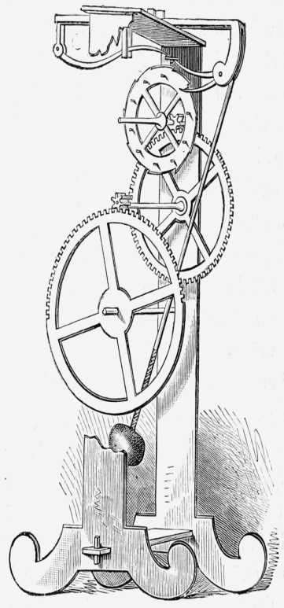
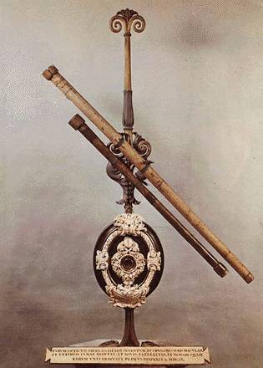
Vynálezy
teplomer (1593)
kompas (1597)
ďalekohľad (1609)
kyvadlové hodiny (1641)

Slide 10
Kde sa Galileo Galilei narodil ?
Čo ho dostalo do rozporu z cirkvou ?
Povedzte aspoň dve vynálezy, ktoré vynašiel .

Slide 11
Zdroje :
Obrázok : kyvadlové hodiny
Obrázok : teplomer
Obrázok : Galileo Galilei
Obrázok : kompas
Obrázok : spis Dialóg
Zdroj obsahu prezentácie
Zdroj obsahu prezentácie
Zdroj obsahu prezentácie
Zdroj obsahu prezentácie
Video

Slide 12
Ďakujem za pozornosť

